Slide 1
«Семейные фотохроники Великой Отечественной войны», посвященная 65-й годовщине Победы.
Работу выполнила:
Дружинина Анастасия
Ученица 7 класса А
МОУСОШ №14

Slide 2
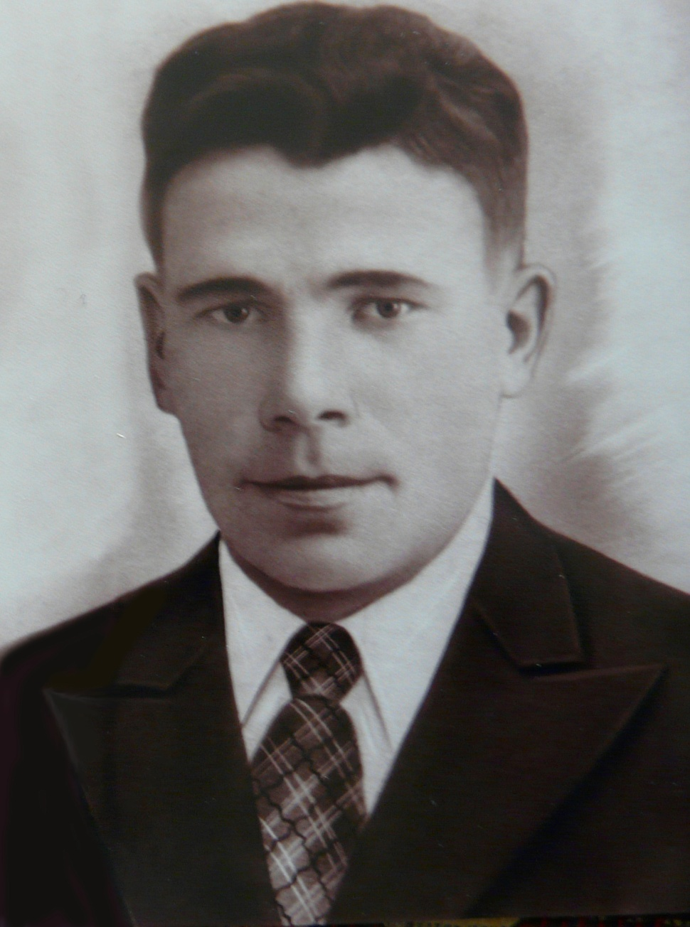
Бровкин Григорий Иванович
(19.01.1913 - 01.10.1990гг.)

Slide 3
Бровкин Григорий Иванович
Мой прадед Бровкин Григорий Иванович родился 19 января 1913 года в селе Кузовка Тульской губернии.
В четыре года стал сиротой. Его, двух братьев и сестру взяла на воспитание мачеха. Он очень рано стал самостоятельным. Закончил 4 класса школы и пошел работать. Он помогал отцу, который работал на почтовом отделении связи.

Slide 4
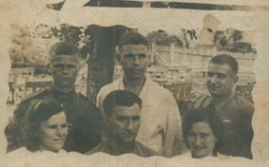
«Довоенная молодость»
(сверху в центре)

Slide 5
В 19 лет его забрали в армию. Служил он в г. Кривой Рог, в полковой разведке. Затем их перебросили в г.Владивосток, бухта Находка, Иванинский порт в дивизионную разведку. Затем в г. Севастополь.
После службы, вместе со своим командиром, он остается работать на продовольственных складах, расположенных в катакомбах. Назывались они - «Государственные неприкосновенные продовольственные запасы Министерства обороны Советской Армии».
Здесь его и застала война…

Slide 6
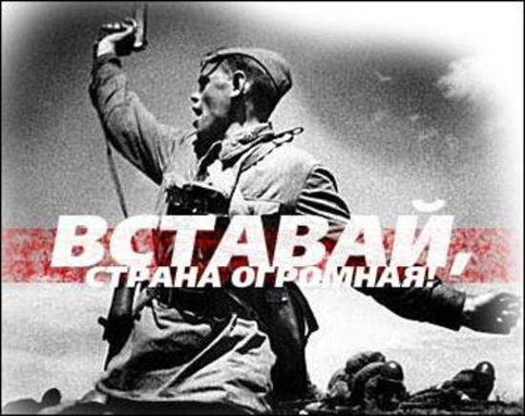

Slide 7
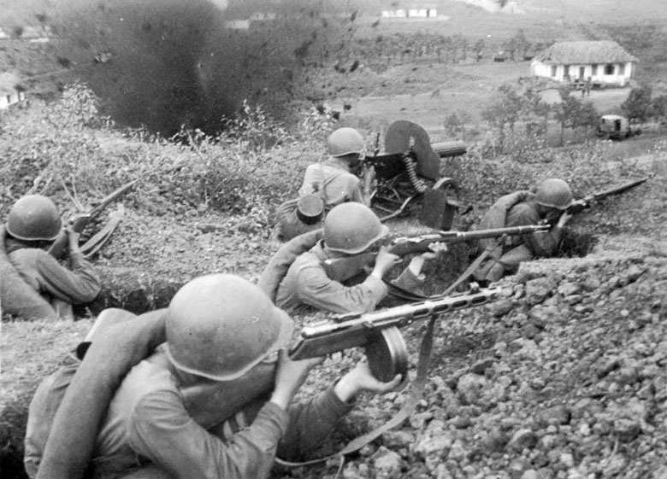
В 28 лет он ушел на фронт. И сразу попадает на передовую. Их разведроту, в первые дни войны бросают на оборону г.Севастополя, затем г.Одессы. Самые ожесточенные бои шли на том направлении.

Slide 8
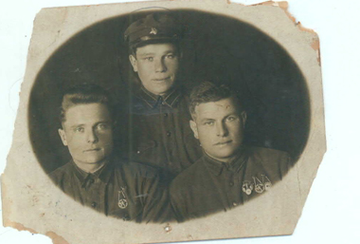
«С однополчанами»
( в центре)

Slide 9
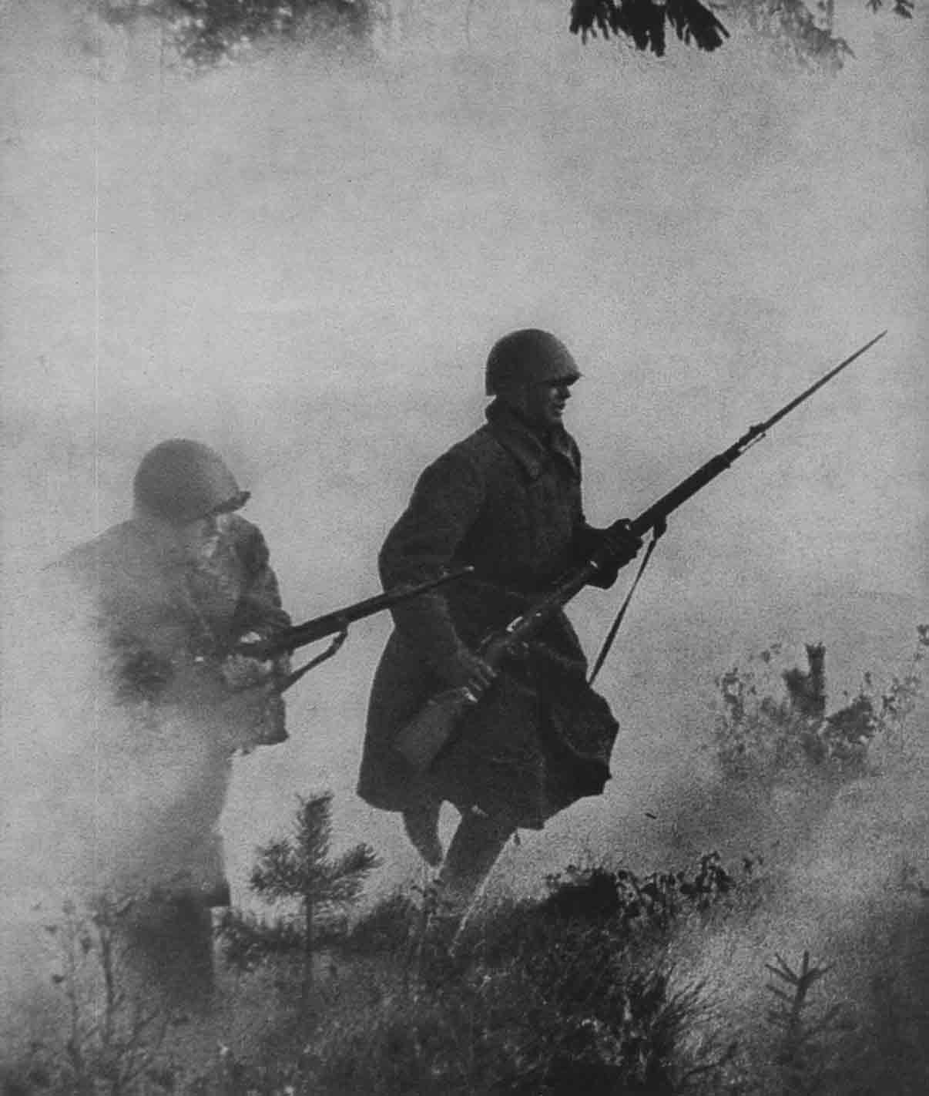
В 1943 году он участвует в Сталинградской битве, в составе 244 дивизии. Он, в очередной раз, с группой разведчиков, был послан на вражескую территорию за «языком». И когда задание уже было выполнено, и они возвращались обратно с пленным немцем, на Мамаевом кургане около хутора Вертячий, они попадают под обстрел. Григорий Иванович получает тяжелое ранение в живот (затронут кишечник и часть желудка). Однополчане на себе выносят его с поля боя. Полуживого его привозят в эвакогоспиталь № 1741. После сложнейших операций и года переезда из одного госпиталя в другой, когда врачи уже отчаянно разводили руками, он назло всем смертям выжил.

Slide 10
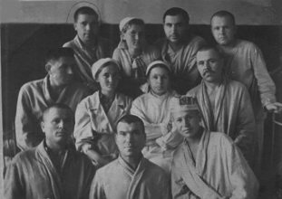
«В госпитале» (крайний сверху, слева)

Slide 11
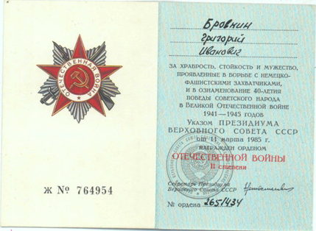
«На основании ст.33 и 58 гр.1 НКО СССР №336 признан негодным к военной службе в связи с ранением на фронте при защите СССР в Великой Отечественной войне».
Награжден Орденом Отечественной Войны
II степени и медалями.

Slide 12
В 1944 году вернулся в разгромленное и сожженное немцами родное село Кузовка, где и познакомился с моей прабабушкой Морсиной Анной Феофановной. Вскоре, они поженились.
На сельском сходе его как самого серьезного и ответственного направили работать в сельский магазин (на половину разбитый немцами дом) продавцом, грузчиком и зав. магазином одновременно. У него родились сын и четыре дочки, такие же замечательные и добрые, как он.
Умудренный жизненным опытом, бескорыстный, честный и добрый, он пользовался у односельчан заслуженным авторитетом и уважением. К нему шли за советом и помощью, и всегда он старался всем помочь.

Slide 13
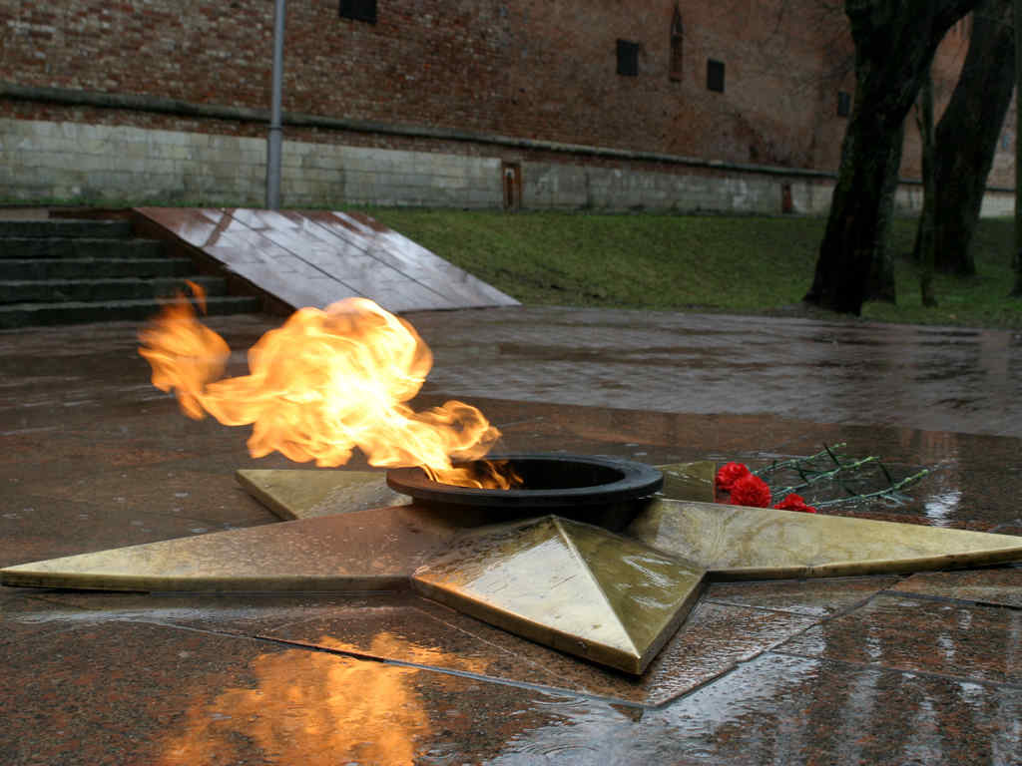
Он очень не любил рассказывать о войне, поэтому эти короткие воспоминания передаются в нашей семье из поколения в поколение.
К сожалению, я не застала прадедушку живым, он умер в 1990 году. Но я очень горжусь, что он отстаивал честь нашей Родины!

